Slide 1
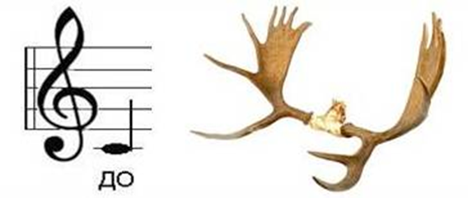

Slide 2
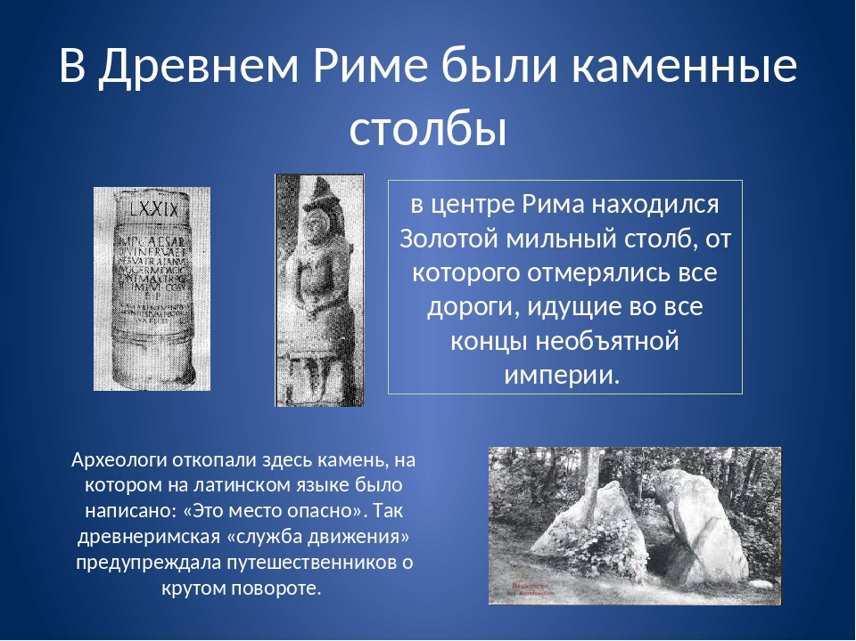


Slide 3
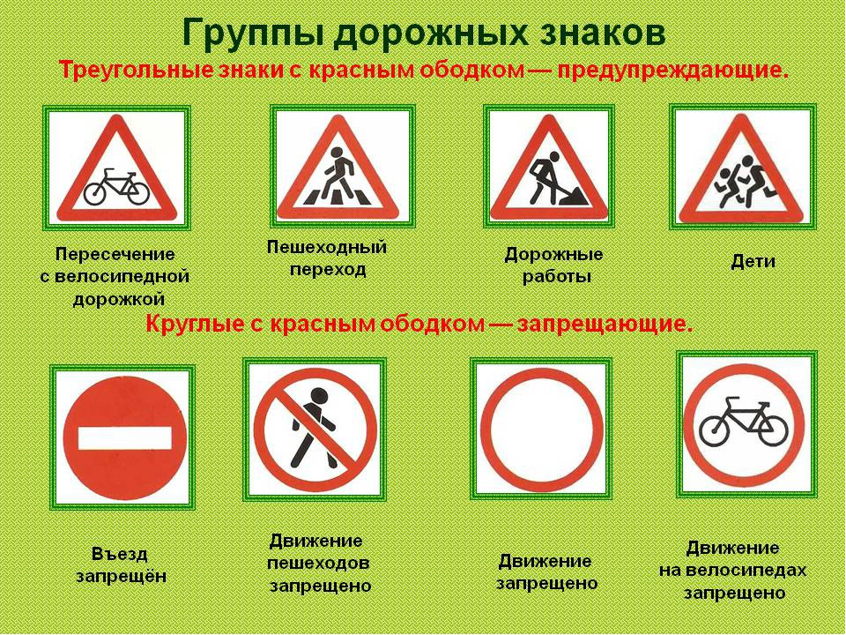

Slide 4
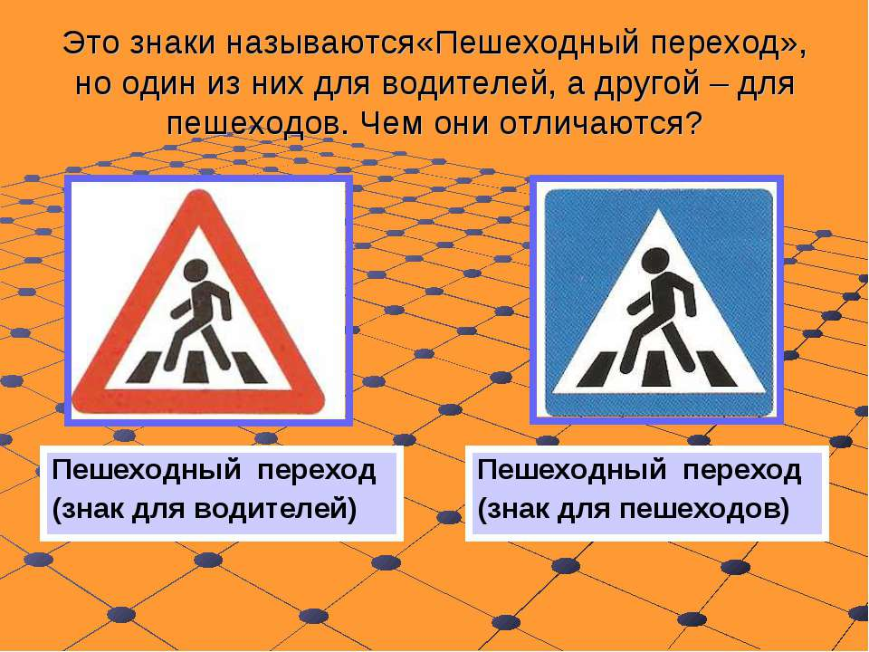

Slide 5
Знаки г..в…рят в…дителям и
п..шеходам об опасных уч..стках д..роги
запр..щ…ющие знаки вводят запреты
предупреждающие знаки
предупреждают уч..стников дв..жения
об опасности в..дители
и п..шеходы должны знать правила
д..рожного дв..жения.

Slide 6
Знаки г…ворят в…дителям и п..шеходам об опасных уч..стках д..роги.
Запр..щ…ющие знаки вводят запреты.
Предупреждающие знаки предупреждают уч..стников дв..жения об опасности.
В..дители и п..шеходы должны знать правила д..рожного дв..жения.

Slide 7

Железнодорожный переезд

Slide 8
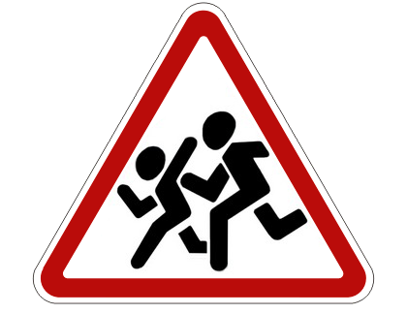
Осторожно дети

Slide 9

Движение запрещено

Slide 10

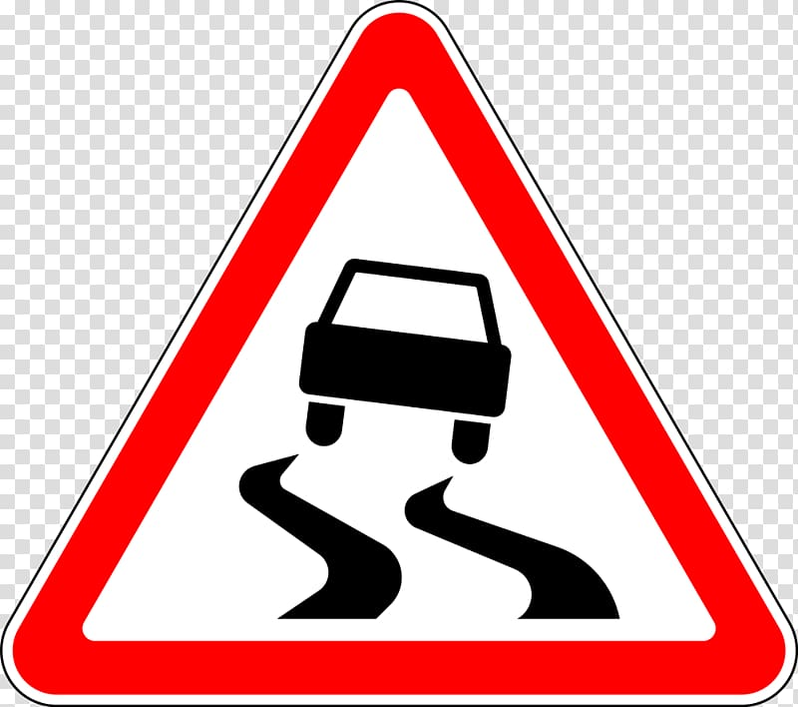


Скользкая дорога
Движение пешеходов запрещено
Движение на велосипедах запрещено
Дорожные работы

Slide 11
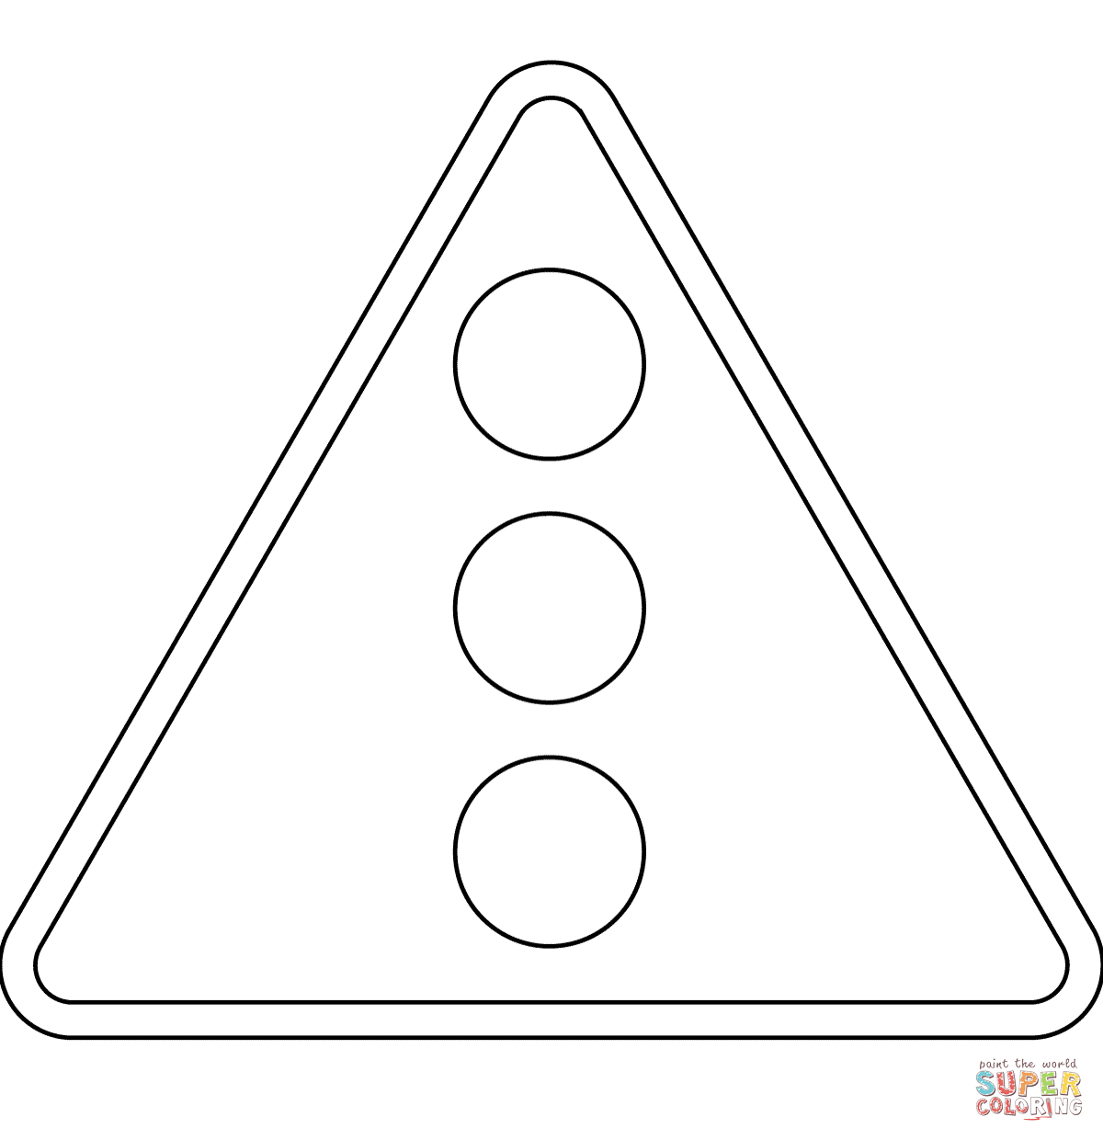
Красным – урок показался сложным, было много
непонятных заданий, мне нужна была помощь.
Жёлтым – урок понравился, но были затруднения
в заданиях, иногда нуждался в помощи.
Зелёным – мне урок понравился, было всё понятно,
даже могу помочь другим.

